Slide 1
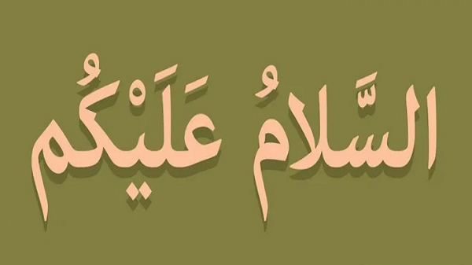
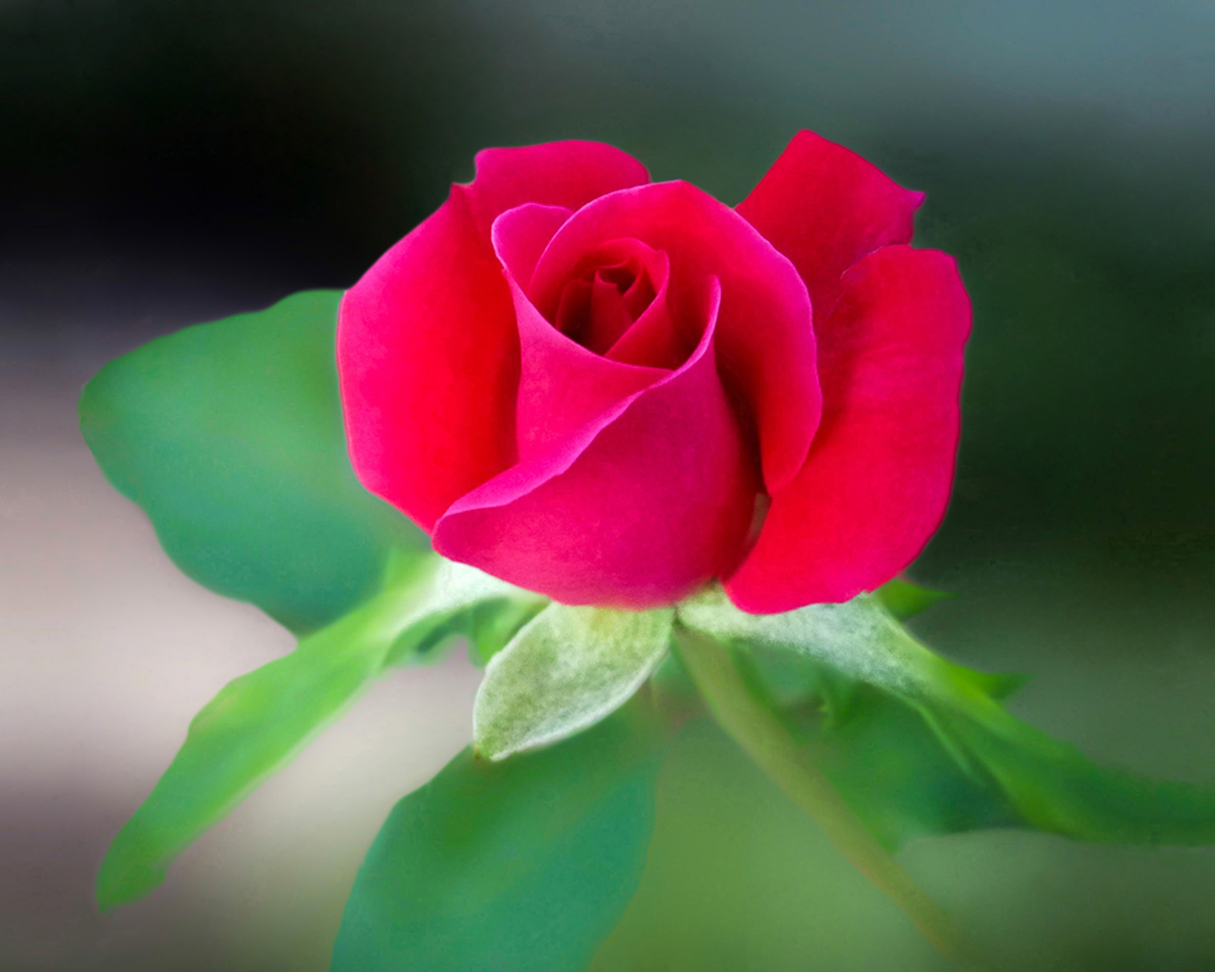
সবাইকে ফুলের শুভেচ্ছা

Slide 2
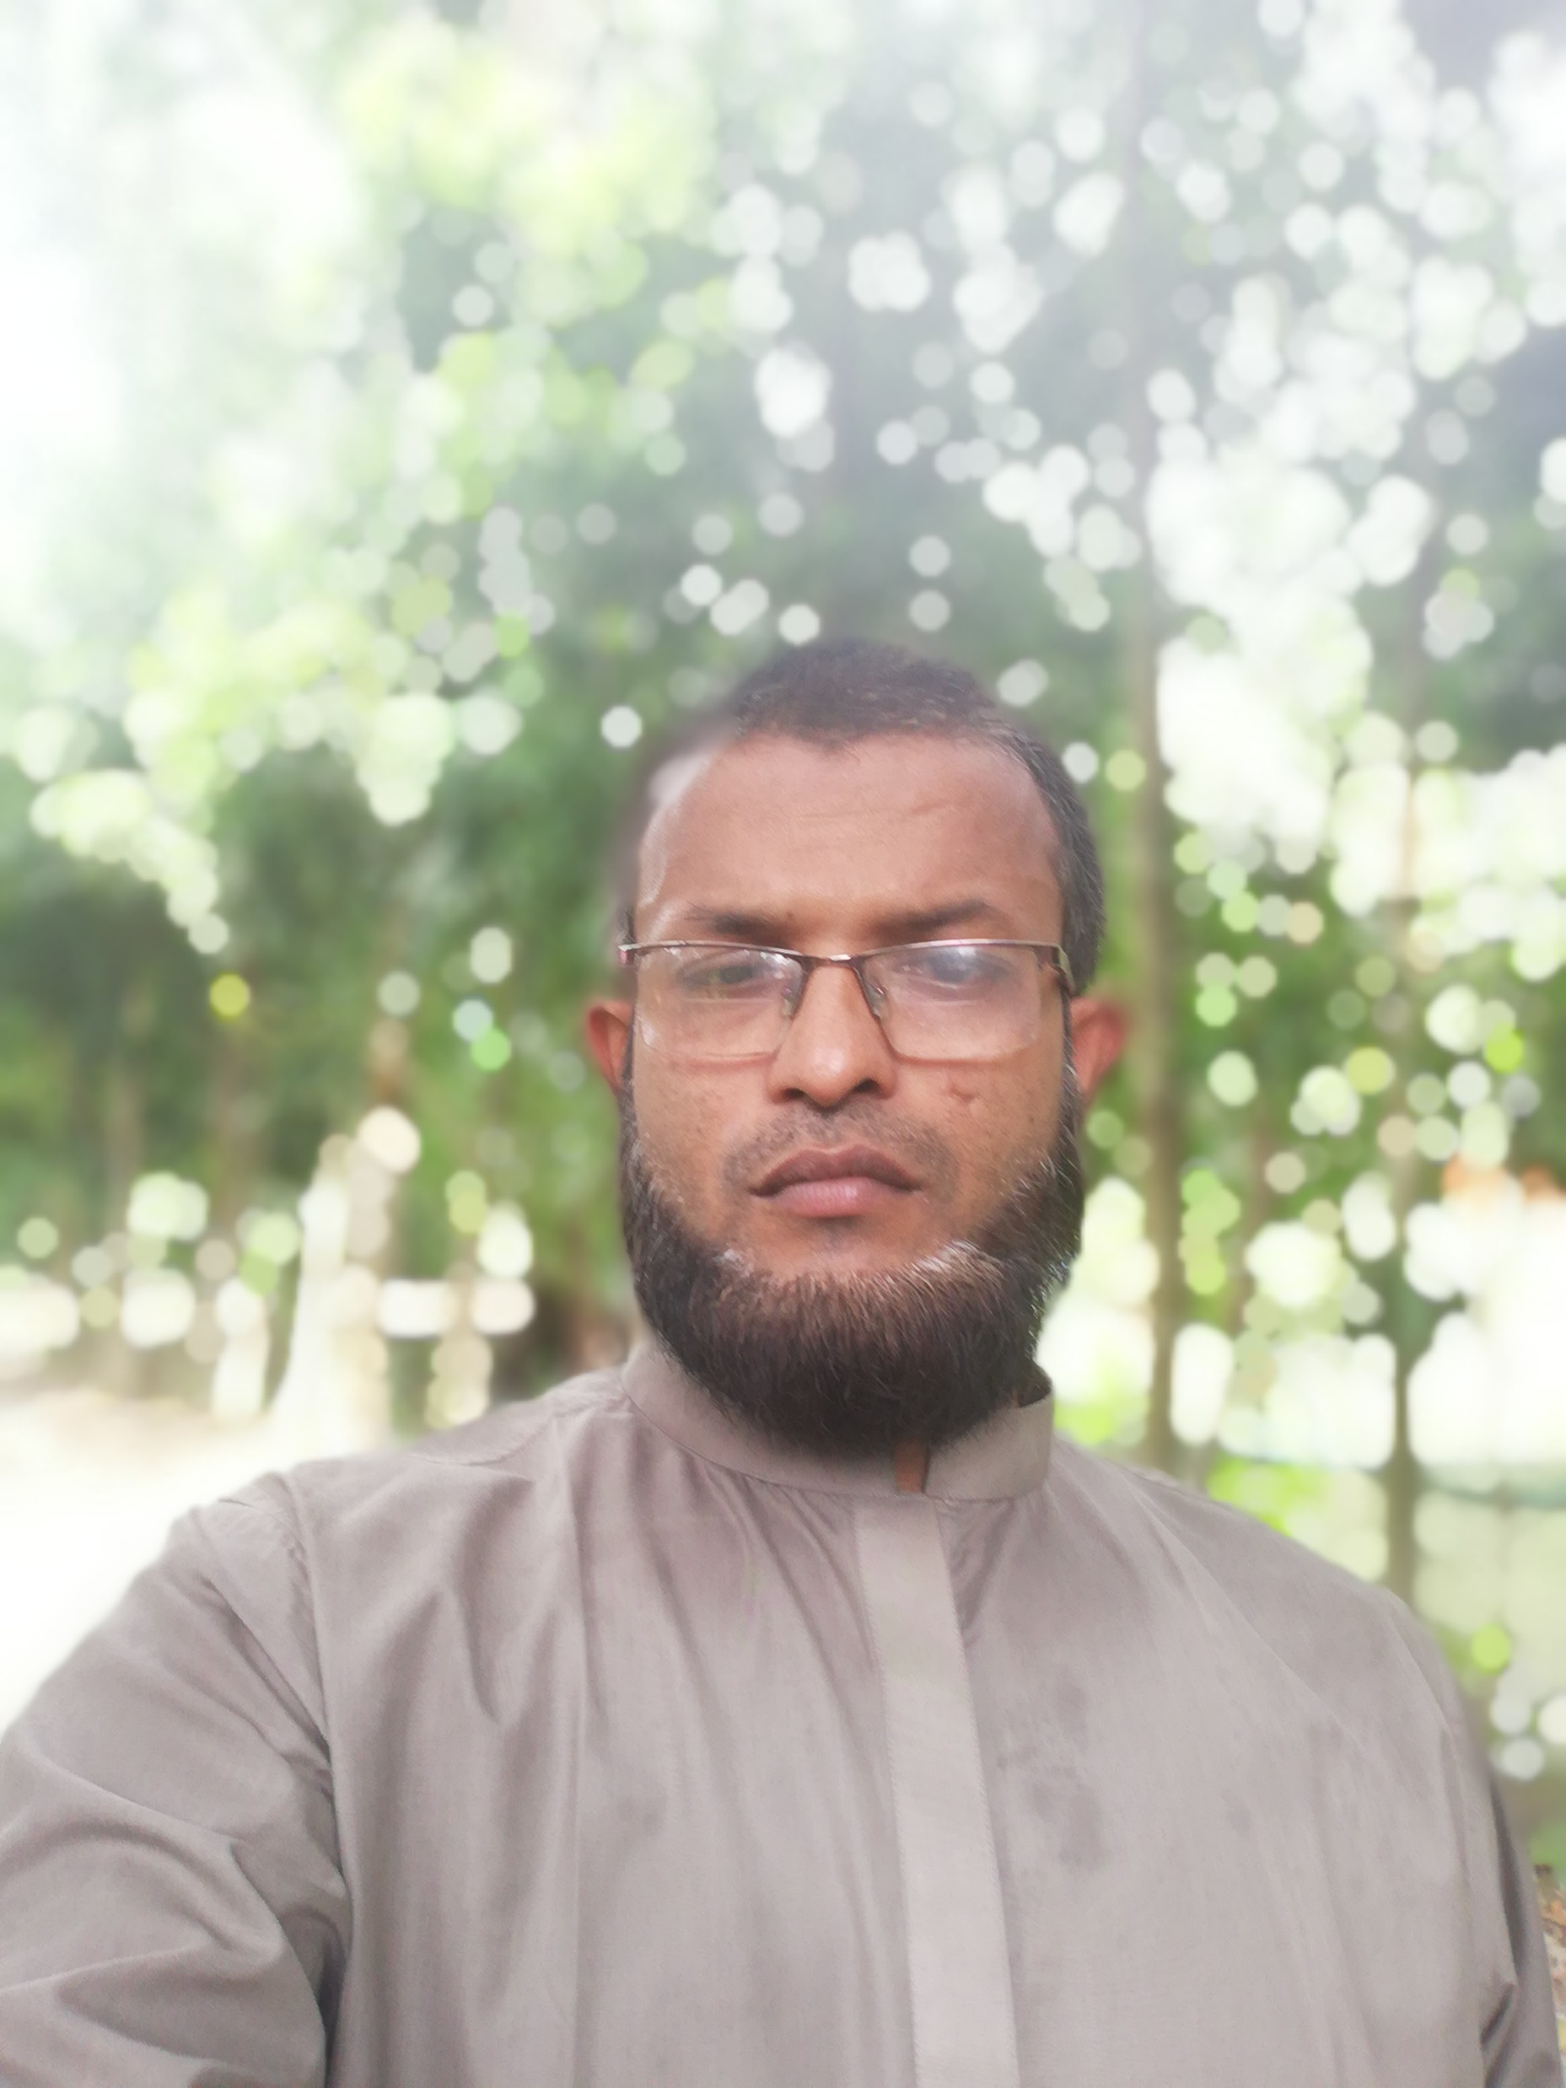
শিক্ষক পরিচিতি
মো: কামরুল ইসলাম
সহকারী শিক্ষক (ইসলামিয়াত)
নোয়াখালী জিলা স্কুল
০১৮১২৪৩২১১৬
Tkamrulislam130@gmail.com

Slide 3
তারিখ ২৬/১০/২০২০
৭ম শ্রেণি
ইসলাম ও নৈতিক শিক্ষা
শিফট প্রভাতি
শাখা ক
উপস্থিত ৫২
অনুপস্থিত ১৮

Slide 4
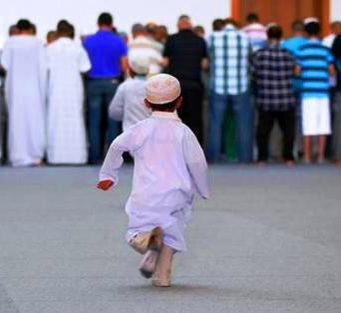
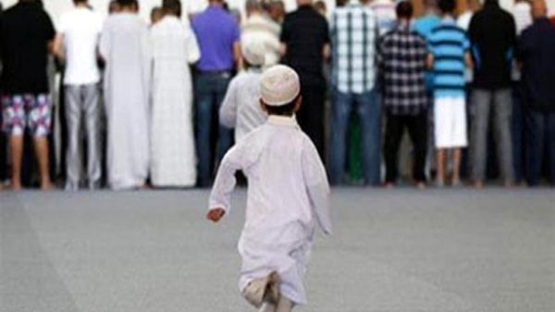
ছবিগুলোর দিকে লক্ষ্য কর :

Slide 5
পাঠ ঘোষনা
ইসলাম ও নৈতিক শিক্ষা
অধ্যায় ২
৭ম শ্রেণি
মাসবুকের সালাত
পাঠ ২
পৃষ্ঠা ২৮ ও ২৯

Slide 6
পাঠ শেষে শিক্ষার্থীরা জানতে পারবে :-
মাসবুক সম্পর্কে জানতে পারবে
মুক্তাদির করনীয় সম্পর্কে জানতে পারবে
এক বা একাধিক রাকাত ছুটে গেলে তা কীভাবে আদায় করতে হয় তা জানতে পারবে

Slide 7
মাসবুক হলো :-
যে ব্যাক্তি নামাজে এক বা একাধিক রাকাত শেষ হওয়ার পর ইমামের সাথে অংশগ্রহণ করেছে তাকে মাসবুক বলে।

Slide 8
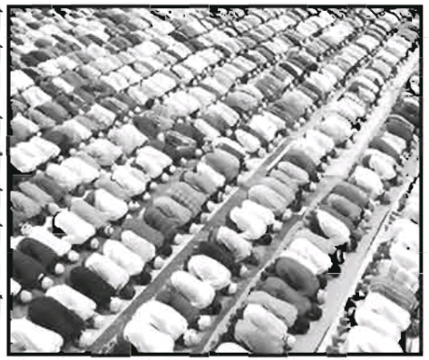
মুক্তাদির করনীয় :-

Slide 9
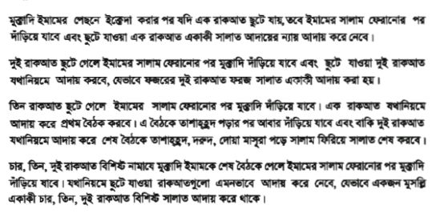
এক বা একাধিক রাকাত ছুটে গেলে আদায় করতে হবে :-

Slide 10
একক কাজ
মাসবুক বলতে কি বুঝ?

Slide 11
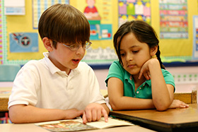
জোড়ায় কাজ
মুক্তাদির প্রাথমিকভাবে করণীয় কি ?

Slide 12
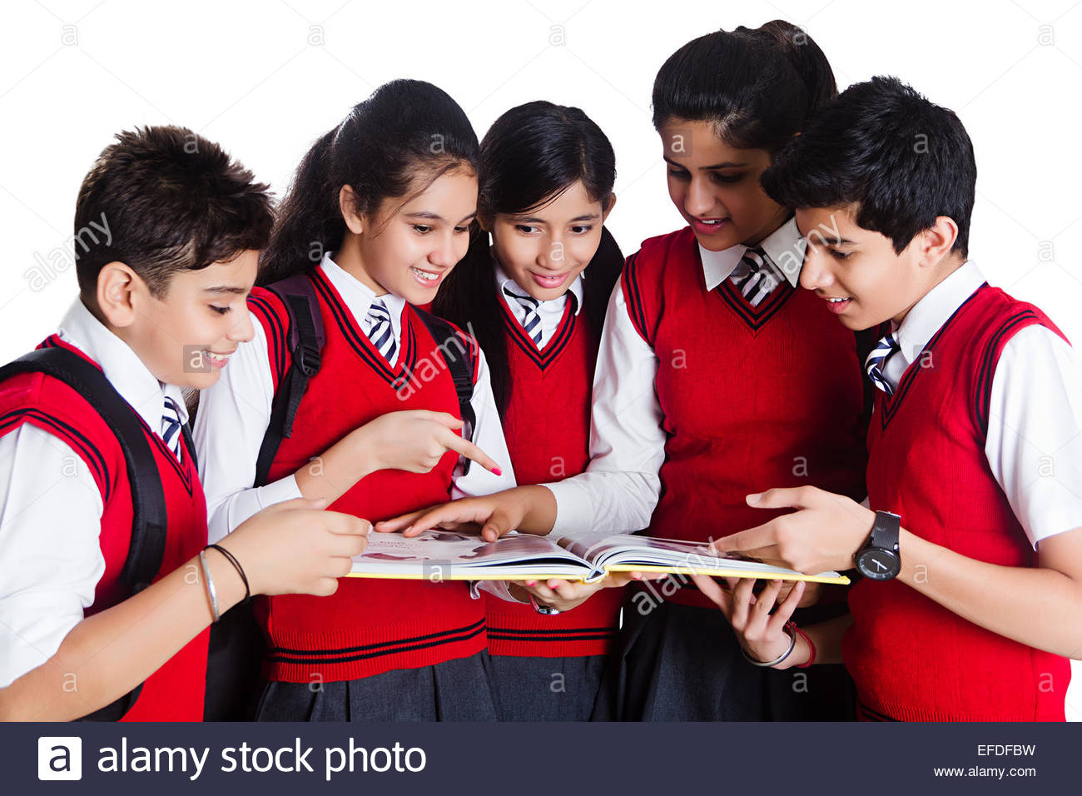
দলীয় কাজ
এক বা একাধিক রাকাত ছুটে গেলে তা কিভাবে আদায় করতে হবে বর্ণনা করো

Slide 13
মূল্যায়ন :-
১.মাসবুক কাকে বলে?
২.মাসবুক নামাজে অংশগ্রহণ করার পরে প্রাথমিকভাবে কি করবে?
৩.এক বা একাধিক রাকাত পরে আসলে মাসবূক কে কিভাবে সালাত আদায় করতে হবে ?

Slide 14
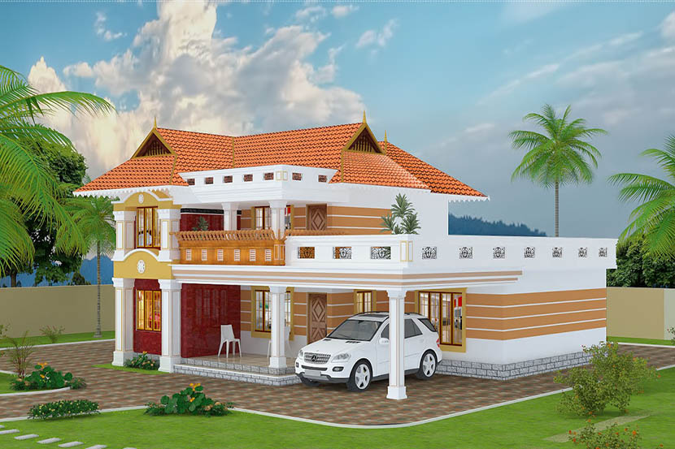
বাড়ির কাজ :-
মাসবুক এক বা একাধিক রাকাত নামাজ না পেলে তা কিভাবে আদায় করতে হবে তা শিখে আসবে?

Slide 15
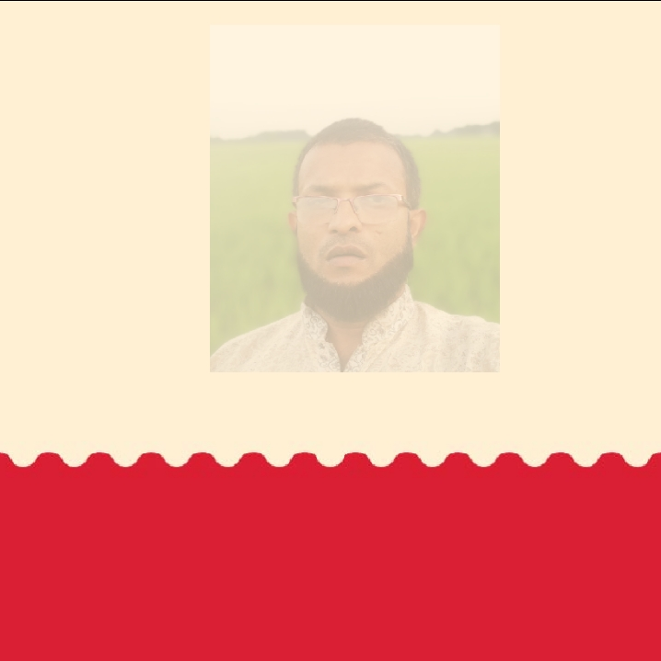
সবাইকে ধন্যবাদ জানিয়ে আজকের ক্লাস সমাপ্ত করছি।

